Slide 1

周报
2019.04.08
李冰川

Slide 2
本周总结：
1.使用欧式聚类去除背景。
2.将face parsing应用到点云滤波中，去除头发区域的点云。

Slide 3

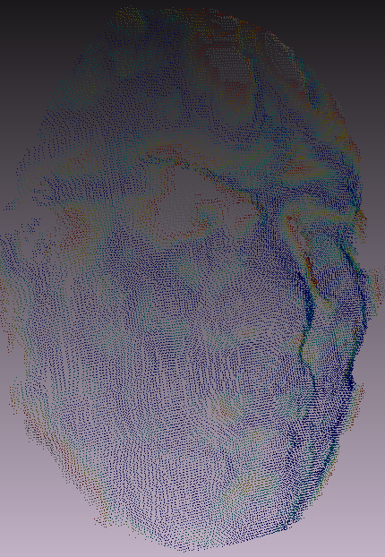
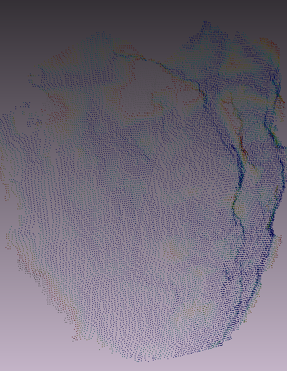
一.测试结果
数据1.
before:1.62091481685638 after:1.49979376792908

Slide 4

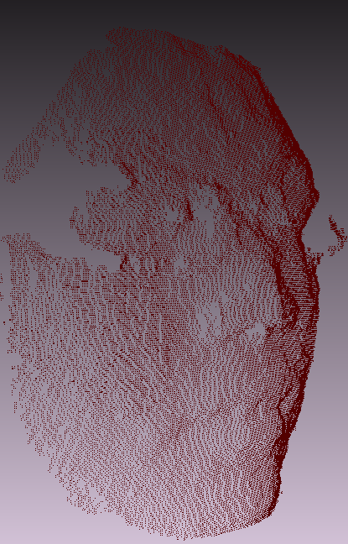
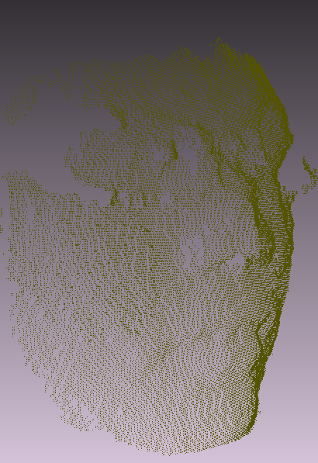
数据2.
before:3.23992443084717 after:3.14597821235657

Slide 5

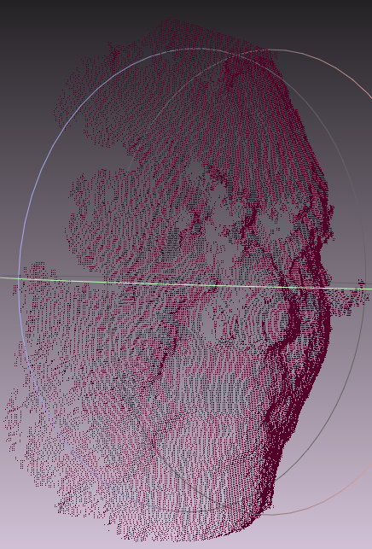
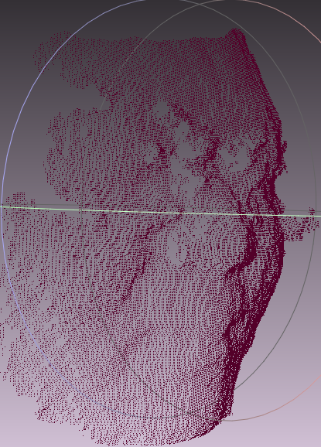
数据3.
before:1.41252672672272 after:1.27496778964996

Slide 6

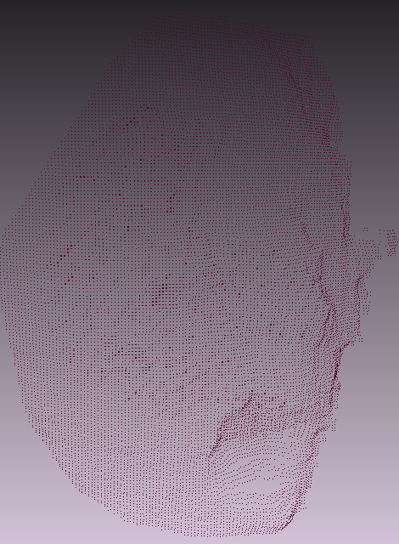
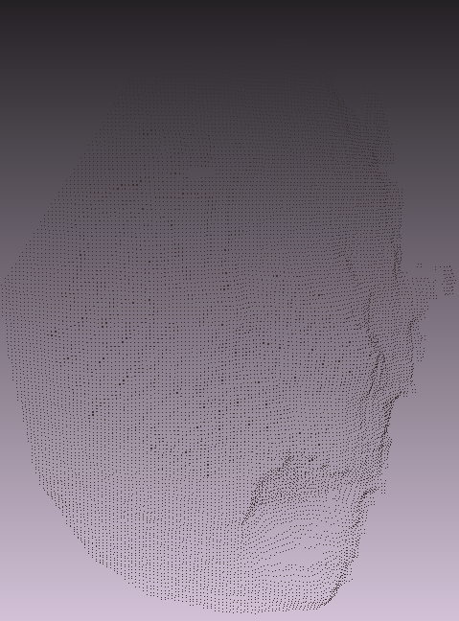
数据4.
before:2.19412398338318 after:1.93356478214264

Slide 7

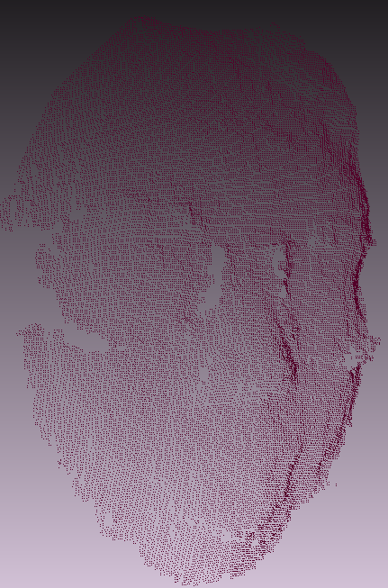
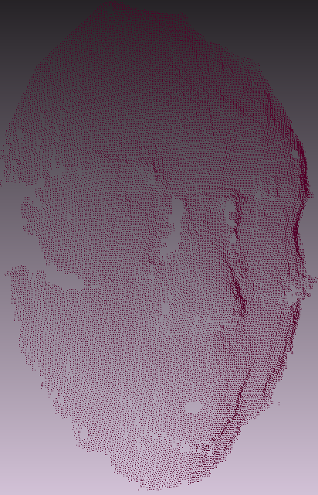
数据5.
before:1.55431962013245 after:1.25879049301147

Slide 8
thanks！

